Slide 1
EQUILIBRIO

Slide 2
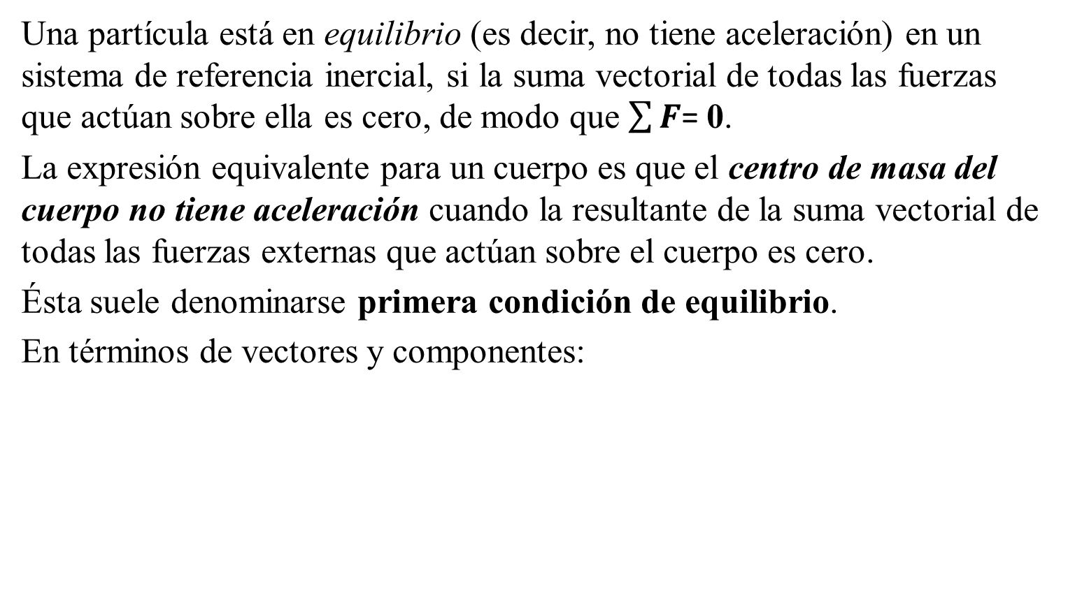
CONDICIONES DE EQUILIBRIO

Slide 3
Una segunda condición para que un cuerpo se encuentre en equilibrio es que no debe tener tendencia a girar.
Un cuerpo rígido que, en un sistema de referencia inercial, no está girando alrededor de un punto tiene un momento angular cero alrededor
de ese punto.
Para que el cuerpo no comience a girar en torno a ese punto, la razón de
cambio del momento angular también debe ser cero.
Esto implica que la suma de torcas debidas a todas las fuerzas externas que actúan sobre el cuerpo debe ser cero.
Un cuerpo rígido en equilibrio no debe tener tendencia a girar alrededor de ningún punto, por lo que la suma de todas las torcas externas con respecto a cualquier punto debe ser cero.
Ésta es la segunda condición de equilibrio:

Slide 4
Se dice que tal cuerpo se encuentra en equilibrio estático si cumple con estas dos condiciones simultáneamente.
Sin embargo, las mismas condiciones son válidas para un cuerpo rígido con movimiento de traslación uniforme (sin rotación), como un avión que vuela con rapidez, dirección y altitud constantes.
Un cuerpo así está en equilibrio, pero no es estático, sino en equilibrio dinámico.

Slide 8
CENTRO
DE
GRAVEDAD

Slide 9
En la mayoría de los problemas de equilibrio, una de las fuerzas que actúa sobre un cuerpo es su peso W.
Es necesario calcular la torca de esta fuerza.
El peso no actúa en un solo punto, sino que se distribuye en todo el cuerpo.
No obstante, siempre se puede calcular la torca debida al peso del cuerpo suponiendo que toda la fuerza de gravedad (el peso) se concentra en un punto llamado centro de gravedad (abreviado “cg”).
La aceleración debida a la gravedad disminuye con la altura; sin embargo, si esta variación a lo largo de la dimensión vertical del cuerpo es despreciable, el centro de gravedad es idéntico al centro de masa (cm).

Slide 10
De la definición de centro de masa se tiene:
Para un conjunto de partículas con masas m₁, m₂,… y coordenadas
(x₁, y₁, z₁), (x₂, y₂, z₂),…, las coordenadas (x_{cm}, y_{cm}, z_{cm}) del centro de masa están dadas por:

Slide 11
Además, (x_{cm}, y_{cm}, z_{cm}) son las componentes del vector de posición r_{cm} del centro de masa, de modo que las ecuaciones son equivalentes a la ecuación vectorial:

Slide 12
Consideremos ahora la torca
gravitacional que actúa sobre
un cuerpo de forma arbitraria
(figura).

Slide 13
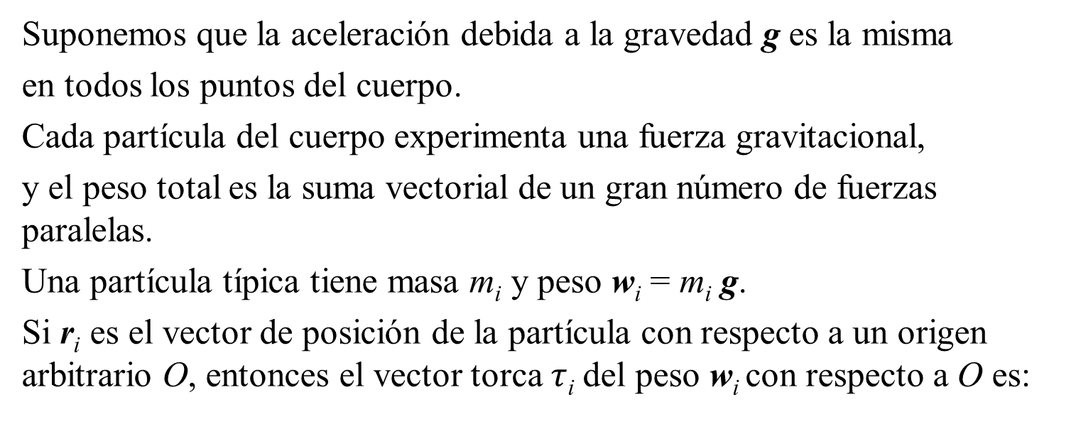

Slide 14
La torca total debida a las fuerzas gravitacionales que actúan sobre todas las partículas es:

Slide 15
Si multiplicamos y dividimos esto por la masa total del cuerpo:
La fracción en esta ecuación es justamente el vector de posición r_{cm} del centro de masa, con componentes x_{cm}, y_{cm} y z_{cm} y M g es igual al
peso total w del cuerpo.

Slide 16
Por lo tanto:
La torca gravitacional total es la misma que si el peso total w estuviera actuando en la posición r_{cm} del centro de masa, que también llamamos
centro de gravedad.
SI g TIENE EL MISMO VALOR EN TODOS LOS PUNTOS DE UN CUERPO, SU CENTRO DE GRAVEDAD ES IDÉNTICO A SU CENTRO DE MASA.
Observe, sin embargo, que el centro de masa se define independientemente de cualquier efecto gravitacional.
Si bien el valor de g varía un poco con la altura, la variación es pequeñísima y, por lo tanto, despreciable.

Slide 17
OBTENCIÓN Y USO DEL CENTRO DE GRAVEDAD
A menudo se usan consideraciones de simetría para obtener el centro de gravedad de un cuerpo, al igual que hicimos con el centro de masa.
El centro de gravedad de una esfera, un cubo, un disco o una placa rectangular homogéneos está en su centro geométrico.
El centro de gravedad de un cilindro o cono circulares rectos está en su eje de simetría.
En los cuerpos de forma más compleja, en ocasiones es posible obtener el centro de gravedad dividiendo el cuerpo en piezas simétricas. Podríamos aproximar el cuerpo humano, por ejemplo, como un conjunto de cilindros sólidos, considerando la cabeza como una esfera.
Luego podríamos ubicar el centro de gravedad de la combinación
usando las ecuaciones, donde m₁, m₂,… son las masas de las piezas individuales y (x₁, y₁, z₁), (x₂, y₂, z₂),… son las coordenadas de sus centros de gravedad.

Slide 18
Cuando un cuerpo en equilibrio rotacional sobre el que actúa la gravedad se apoya o suspende en un solo punto, el centro de gravedad siempre está en dicho punto de apoyo, o directamente arriba o abajo de éste.
Si estuviera en otro lugar, el peso tendría una torca con respecto al punto de suspensión, y el cuerpo no estaría en equilibrio rotacional.
La figura muestra una aplicación de esta idea.

Slide 20
Siguiendo el mismo razonamiento, es evidente que un cuerpo apoyado en varios puntos debe tener su centro de gravedad en algún lugar dentro del área delimitada por los apoyos.
Esto explica por qué un automóvil puede viajar por un camino recto pero inclinado hacia un lado si el ángulo de inclinación es relativamente pequeño (figura a), pero se volcará si el ángulo es muy pronunciado (figura b).
El camión de la figura c tiene un centro de gravedad más alto que el del automóvil y se volcará en una pendiente menos inclinada.
Cuanto más bajo esté el centro de gravedad y mayor sea el área de apoyo, más difícil será volcar un cuerpo.

Slide 24
SOLUCIÓN DE PROBLEMAS DE EQUILIBRIO
DE CUERPOS RÍGIDOS
Son sólo dos los principios clave del equilibrio de cuerpos rígidos: la suma vectorial de todas las fuerzas que actúan sobre el cuerpo debe ser cero, y la suma de todas las torcas con respecto a cualquier punto debe ser cero.
Por sencillez, limitaremos nuestra atención a situaciones en las que podemos tratar a todas las fuerzas como si actuaran en un solo plano, que llamaremos xy.
Entonces necesitamos considerar sólo las componentes x y y de la fuerza y necesitamos considerar únicamente las componentes z de la torca (perpendicular al plano).
Entonces, la primera y segunda condiciones de equilibrio son:

